Slide 1
LOGO
员工在职培训之——
V1
情绪管理指南
点击此处，写上您公司的名称
布衣公子作品

Slide 2
1
为什么需要管理情绪
2
情绪与情绪管理概述
3
如何进行情绪管理
4
情商知识概述

Slide 3
1
为什么需要管理情绪
请思考：不管理情绪会怎样？

Slide 4
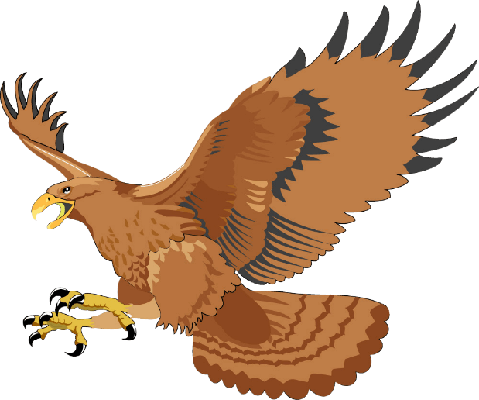
情绪的失控容易导致行为的冲动
1
相传成吉思汗有一个“盛怒杀爱鹰”的故事。他带着心爱的老鹰上山打猎，干渴难耐时发现一处有少量水渗出的山谷，便耐着性子用杯子接那滴答下来的泉水，在接满水准备喝的那一刻，杯子却被老鹰扑翻在地，而且如此反复两次。
成吉思汗勃然大怒，一气之下杀了爱鹰。之后当他寻往高处的水源地时才发现，原来爱鹰不让他喝水并不是出于逗弄，而是由于水源里有一条死去的毒蛇尸体。成吉思汗在盛怒那一刻已经被情绪“绑架”了，阻断了自己合理的思考过程，最终酿成大错。
【点评】情绪的失控容易导致失去理智，而失去理智，则冲动难免发生。
【思考】你曾受强烈情绪（比如愤怒）的驱使而产生冲动的行为吗？

Slide 5
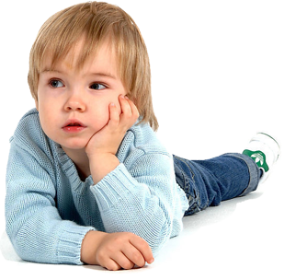
控制不了情绪，会造成不可挽回的后果
2
有一个男孩有着很坏的脾气，于是他的父亲就给了他一袋钉子，并且告诉他，每当他发脾气的时候就钉一根钉子在后院的围栏上。第一天，这个男孩就钉下了37根钉子！慢慢地每天钉下钉子的数量减少了。他渐渐学会了控制自己的脾气。终于有一天，这个男孩不再乱发脾气了。
父亲又告诉他，现在开始每当他能控制自己脾气的时候，就拔出一根钉子。一天天地过去了，最后男孩告诉他的父亲，他终于又把所有钉子都拔出来了。父亲牵着他的手来到后院说：你做得很好，我的孩子。但是你看看围栏上的那些洞，这些围栏将永远不能回复成从前。你生气的时候说的话就像这些钉子一样留下疤痕，不管你说了多少次对不起，那个伤口将永远存在。话语的伤痛就像真实的伤痛一样令人无法承受。

Slide 6
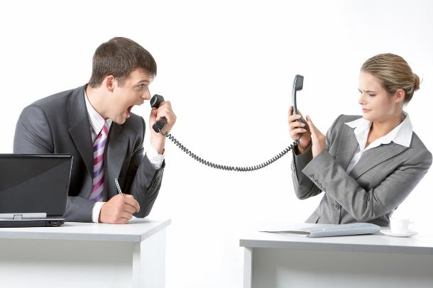
控制不了情绪，会造成不可挽回的后果
2
点评
人际关系取决于一个人情绪表达是否恰当。当我们把情绪毫无保留地发泄在周围人的身上时，那种和谐关系无形中就被破坏掉了，就好像是被打破的杯子一般，就算接合后也会有裂缝。
倘若我们常在他人面前任由负面情绪决堤，乱发脾气，丝毫不加控制，久而久之，别人就会视我们为难以相处之人，甚至不再与我们往来。

Slide 7
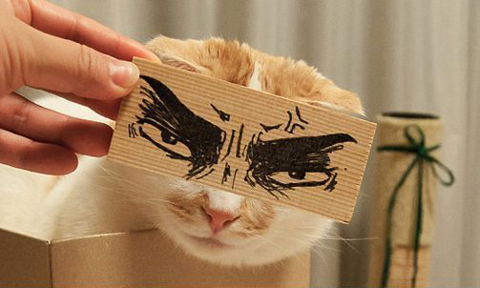
恶劣的情绪具有传染性，会产生连锁反应
3
恶劣的情绪具有污染性，一张拉的长长的脸可以熏黑任何一片晴朗的天空。
在心理学上，有一个这样的“效应”：一位父亲在公司受到了老板的批评，回到家就把沙发上跳来跳去的孩子臭骂了一顿。孩子心里窝火，狠狠去踹身边打滚的猫。猫逃到街上正好一辆卡车开过来，司机赶紧避让，却把路边的孩子撞伤了。这就是心理学上著名的“踢猫效应”，描绘的是一种典型的坏情绪的传染。

Slide 8
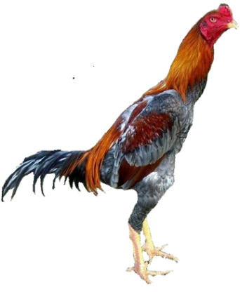
善为士者，不武；善战者，不怒
4
纪渻替周宣王养斗鸡，才十天，周宣王就问：“斗鸡养好了没有? 可以打架了吗？”
纪渻：“还不能。这鸡意气很盛，斗志高昂。”
又过了10天……
纪渻：“还不能，那只鸡只要看见别的鸡的影子，便会冲动起来。”
再过了10天……
纪渻：“还不能，那只鸡常对四周怒目而视,它的气势自命不凡。”
再又过了10天……
纪渻：差不多可以了。它听见别的鸡叫已经没有反应。就像一只木鸡。它的心已不受外物所动。”
随后，周宣王便用那只鸡去斗鸡，别的鸡看见它一动也不动。吓得连向它挑战也不敢了。
无心争斗的鸡，便全身无懈可击。它的劲气内敛，一触即发。
正所谓：“善为士者，不武；善战者，不怒”。

Slide 9
善为士者，不武；善战者，不怒
4
“真正的勇士不会杀气腾腾，善于打仗的人不用气势汹汹”。强者让思维控制情绪，弱者用情绪控制思维。真正的强者，是喜怒不形于色的人。
综上，做好情绪管理攸关一个人的事业成败甚至一生的美满和幸福。所以，我们一定要小心翼翼地处理自己的情绪，做自己情绪的主人。
点评

Slide 10
2
情绪与情绪管理概述
认识情绪及情绪的影响，了解什么是情绪管理

Slide 11
情绪
1
在我们每个人的身上，都存在这样一种神奇的力量，它可以使你精神焕发，也可以使你萎靡不振；它可以使你冷静理智，也可以使你暴躁易怒；它可以使你安详从容的生活，也可以使你惶惶不可终日。
总之，它可以加强你，也可以削弱你，可以使你的生活充满甜蜜与快乐，也可以使你的成活抑郁、沉闷、暗淡无光。这种能使我们的感受产生变化的神奇力量，就是情绪。

Slide 12
情绪→①认识情绪
1
命运的不可琢磨使得人们在日常的生活中，必然会遭遇得失、顺逆、美丑等各种情境，因而有时欣喜若狂，有时焦虑不安，有时孤独恐惧，有时满腔怒火，有时悲痛欲绝，有时舒适愉快等。情绪的多样性说明它是一个极其复杂的心理现象。学术界至今仍对“情绪”二字没有一致的定义。简单地说，我们可以认为情绪是内心的感受经由身体表现出来的状态。
反之，我们可以根据外在行为来判断别人的情绪，这就是一个人的情商。

Slide 13
情绪→②情绪的分类
1
古人七情
人的情绪复杂多样，很难有准确的分类。《礼记》中把人的情绪称为“七情”：喜、怒、哀、惧、爱、恶、欲。近代西方学者认为人的基本情绪分四类：喜、怒、哀、惧。
爱
恶
欲
情绪活动是无时不在，无处不在的，人人皆有情绪。在现实生活中，我们的行为经常是伴随着情绪反应，所以我们有时会因愤怒而不能自已，以致冲动、急躁、焦虑和抑郁等等。
喜
怒
哀
惧
今人所分四类

Slide 14
情绪→②情绪的分类
1
情绪无好坏之分，由情绪引发的行为或行为的后果有好坏之分，因此，一般我们根据情绪所引发的行为或行为的结果，将情绪划分为积极情绪、消极情绪两大类。

Slide 15
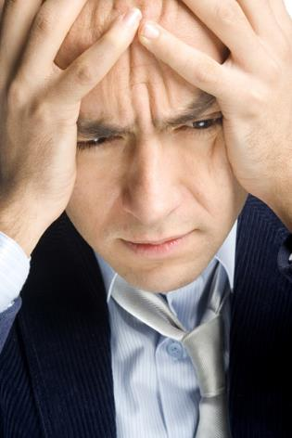
情绪→②情绪的分类
1
有些人将不良情绪等同于负性情绪，这是不准确的。所谓负性情绪，通常是指那些不愉快甚至是引发人痛苦、愤怒的情绪体验，例如压抑、生气、委屈、难过、苦恼、沮丧等。一般来讲，负性情绪并非一定都是消极的。负性情绪在一定的情境之中，也同样具有重要的作用。
例如，恐惧的情绪使人脱离险境，羞耻情绪会使人避免做违背社会规范的行为；即使是痛苦、悲伤等情绪反应，也同样具有能使人感受到自己的心理伤害，促使人们及时调整自己的积极的功能。所以说，负性情绪并不等于消极情绪。

Slide 16
情绪→③情绪的影响
1
在日常生活中，人们常有这样的体验：高兴时，神清气爽；悲伤时，会食欲不振；忧虑时，会辗转难眠；惊慌时，会心脏乱跳；愤怒时，会热血冲头……，这些都说明了情绪会对身体的内部功产生影响。
A、积极的情绪可以提高人的免疫能力
“笑一笑，十年少；愁一愁，白了头。”积极的情绪可以提高人的免疫能力，消极的情绪则直接影响人的身体健康。

Slide 17
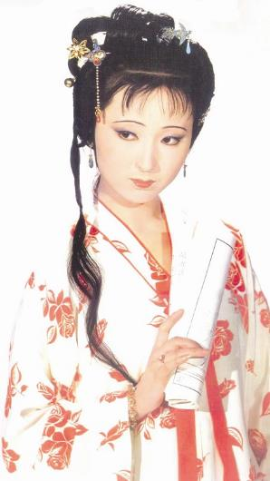
情绪→③情绪的影响
1
美国作家卡森，曾患了一种致残的脊椎病，医生预言，他存活的可能性只有1/500。可是，卡森经常阅读幽默小说，看滑稽电影。每大笑一次，他就觉得病痛减轻很多，浑身舒服一阵，他坚持这种“笑疗”，病情逐渐好转，几年后竟然恢复了健康。
林黛玉，聪明貌美，多愁善感。但由于寄人篱下，终日愁云笼罩，体弱多病，更因为无法实现与宝玉的爱情，忧心如焚，竟至郁郁而终。
A、积极的情绪可以提高人的免疫能力

Slide 18
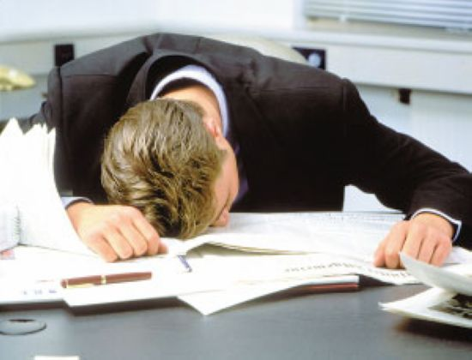
情绪→③情绪的影响
1
古代阿拉伯学者阿维森纳，曾把一胎所生的两只羊羔置于不同的外界环境中生活：一只小羊羔随羊群在水草地快乐地生活；而在另一只羊羔旁拴了一只狼，它总是看到自己面前那只野兽的威胁，在极度惊恐的状态下，根本吃不下东西，不久就因恐慌而死去。
实验告诉我们：恐惧、焦虑、抑郁、嫉妒、敌意、冲动等消极情绪，是一种破坏性的情感，长期被这些心理问题困扰就会导致身心疾病的发生。消极情绪对动物的影响尚且如此，对头脑高度发达的人类来说，其影响力可想而知。
B、消极的情绪破坏人的身体健康

Slide 19
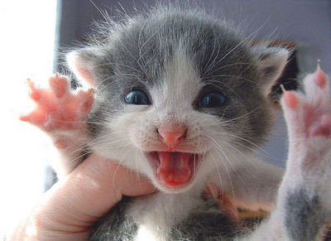
情绪→③情绪的影响
1
古代就有“怒伤肝、喜伤心、思伤脾、忧伤肺、恐伤肾”之说，这生动地说明了情绪对身心可能产生的负面影响。
曾有个简单的实验，研究情绪对健康的影响。美国生理学家艾尔玛•辛吉斯将一支支玻璃管插在摄氏零度、冰与水混合的容器里，以收集人们不同情绪时呼出来的“水汽”。结果发现，心平气和时呼出来的汽，凝成的水清澈透明、无色、无杂质。如果生气，则会出现一种紫色的沉淀物。研究者将这“生气水”注射到小白鼠身上，几分钟后，小白鼠竟然死了。
B、消极的情绪破坏人的身体健康

Slide 20
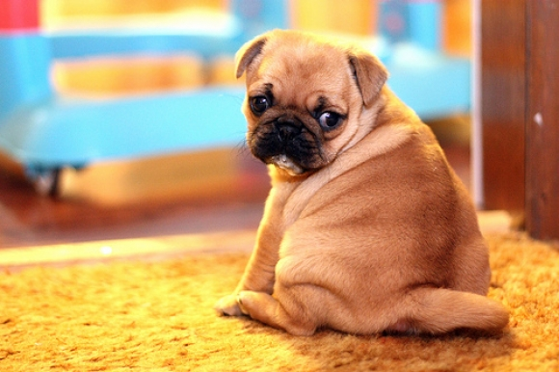
情绪→③情绪的影响
1
医学研究表明：人情绪不好时，体内一种叫MKT细胞的活性就下降，因而不能战胜体内病毒，形成疾病；研究者还发现，老年人在丧偶后的半年里，死亡率比同龄人高出5倍，是因为悲观破坏了免疫功能。
人情绪不好时，体内会分泌出一种毒性荷尔蒙，这些荷尔蒙聚集起来，形成和漂白粉一样的分子结构，对人体产生不利的影响。极度恐惧的情绪还能导致机体死亡。
B、消极的情绪破坏人的身体健康

Slide 21
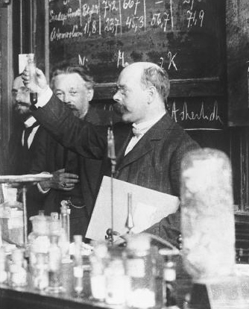
情绪→③情绪的影响
1
有一天，德国化学家奥斯特瓦尔德由于牙病疼痛难忍，情绪很坏。他拿起一位不知名的青年寄来的稿件粗粗看了一下，觉得满纸都是奇谈怪论，顺手就将其丢进了纸篓。
不要在冬天的时候砍树，不要在情绪很坏的时候做决定，这样容易失去理智。
几天以后，他的牙痛好了，心情也好多了，而那篇论文中的一些奇谈怪论又在他的脑子中闪现。于是，他急忙从纸篓里把它捡出来重读一遍，结果发现这篇论文很有科学价值，他马上给一份科学杂志写信，加以推荐。这篇论文发表后轰动了学术界，该论文的作者后来获得了诺贝尔奖。
C、情绪的好转带来理智的思维和行动

Slide 22
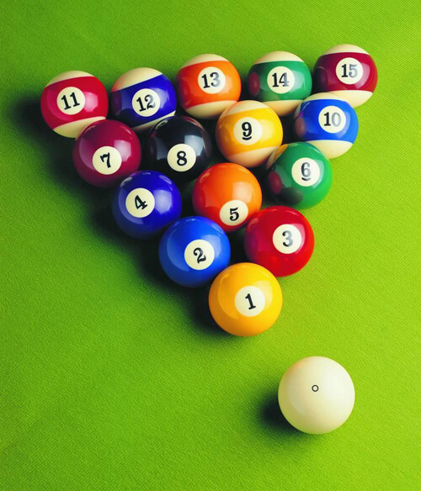
情绪→③情绪的影响
1
案例
一只苍蝇可以打败一个世界冠军
1965年9月7日，世界台球冠军争夺赛在纽约举行。路易斯福克思的得分遥遥领先，只要再得几分就能稳拿冠军。就在这时他发现一只苍蝇落在主球上，他挥挥手赶走了。
可是他伏身击球时苍蝇又飞回来了，他起身驱赶，但苍蝇好像在跟他作对，他一回身，苍蝇就落在主球上，周围的观众发现了这个现象，开始哈哈大笑。
D、情绪的失控导致异常恐怖的后果

Slide 23
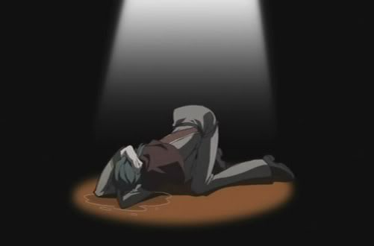
情绪→③情绪的影响
1
案例
点评
本来可以一笑了之的事情，竟因情绪的失控而导致最后自杀的结局，让人扼腕叹息啊！
他的情绪恶劣到了极点，终于失去了理智，愤怒地用球杆去击打苍蝇，结果碰到了主球，裁判判他击到了球，于是他失去了一轮机会。他因此方寸大乱，连连失利，而对手约翰迪瑞越战越勇，最后获得了冠军。
第二天人们发现了路易斯的尸体，他投河自杀了。一只小小的苍蝇，竟然打垮了大名鼎鼎的世界冠军。
D、情绪的失控导致异常恐怖的后果

Slide 24
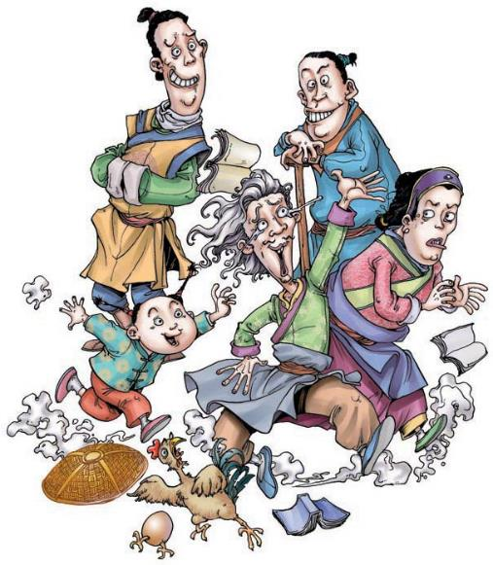
情绪管理
2
许多人至今仍对情绪的重要性认识不足。把情绪活动紧紧看作是内外部条件所引起的感情变化，是一种无关紧要的、暂时的精神状态，任其自然，很少进行有意识的控制与调节。
然而，人是感情动物，人的思维、处事常受感情的牵引。因此，如果不能正确认识到自己的情绪，并对情绪进行疏导、调节与控制，往往会产生难以预料或不可挽回的恶劣后果。
你看，范进苦读而高中举人，亲眼看到喜报后，竟因欢喜过度而发了疯；王朗被诸葛亮一番痛骂之后，盛怒之下竟跌马倒地毙命。所以人们应当学会疏导、调节与控制自己的情绪。这就是情绪管理。也就是所谓的“先处理心情，再处理事情”。

Slide 25
3
如何进行情绪管理
请思考：情绪能不能管理？如何管理？

Slide 26
情绪能不能管理？很多人认为不能管理，说我就是这个脾气，我也没有办法，我想改就是改不了，这种话我们听太多了。那这样就无从管理了。
大师观点
其实这些都是不正确的，情绪不但可以管理，而且它比其他的事情你的自主性更高，因为我们是自己情绪的真正主宰，我们可以做自己情绪的主人，它跟别人没有太多的关系，它完全是我们自己在决定。
——曾仕强

Slide 27
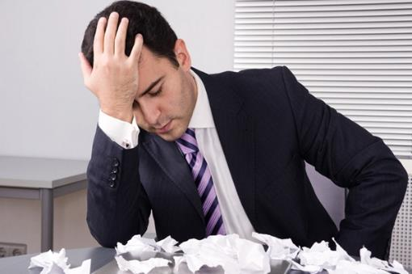
做情绪的主人而不是情绪的奴隶！
人的情绪控制能力与学识高低并无直接关系，人在愤怒时，常控制不住“手劲“，一失手就是一生无法弥补的遗憾！所以我们必须提高情绪的管理能力，让激动和盛怒试着降温；因为动不动就愤怒的人，只是显示自己幼稚得无法自我驾驭情绪！
情绪波动有时可能严重影响到一个人的命运，管理情绪是一件非常重要的事情，是要做一个情绪的主人，还是奴隶？完全取决于我们自己。

Slide 28
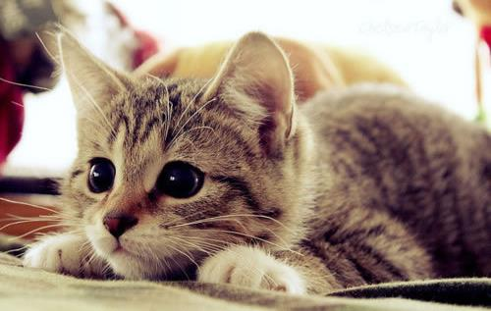
情绪管理的第一步：察觉自己的情绪
1
若要进行情绪管理，第一步就是要正确觉察自己的情绪，当我们产生情绪时，表示生活中有事件刺激而至引发警报。于此同时，若我们能察觉到情绪的产生并认知情绪的种类，可以延缓情绪瞬间的爆发，并有针对性的管理。
因此，我们要时时提醒自己注意：“我现在的情绪是什么？”；特别是当我们发现到自己情绪异常时，要特别警觉。

Slide 29
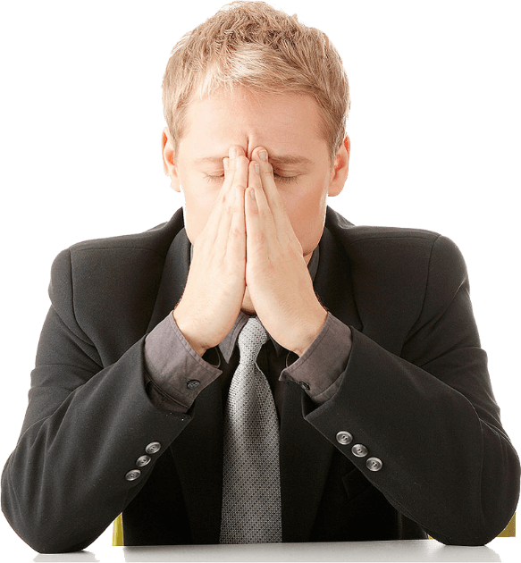
情绪管理的第二步：采取相应的行动
2
情绪如同潮水，有潮涨就有潮落。有人以为， 在情绪冲动时等待其退潮一定是一件很难的事，一定需要巨大的毅力与意志。其实不然，在情绪的把握上有时甚至只需要短短的几分钟和很简单的几个行为。
所以，当情绪冲动时，只要我们懂得把握自己不采取行动，有时候，甚至只需要一分钟的把持，就可以避免许多的麻烦甚至不幸。曾仕强对情绪管理提出治标和治本两个方面。

Slide 30
情绪管理的第二步：采取相应的行动
2
治标与治本的主要方法
冷静三思
转移注意力
治标
适度宣泄
自我安慰
治本
改变思维，调整心态
自我暗示

Slide 31
情绪管理的第二步：采取相应的行动
2
注意力转移法就是把注意力从引起不良情绪反应的刺激情境中，转移到其它事物上去或去从事其他活动的自我调节方法。
当出现情绪不佳的情况时，要把注意力转移到使自己感兴趣的事上去，如：散散步，看看电影，读读书，打打球，下盘棋，找朋友聊天，换换环境等，有助于使情绪平静下来，在活动中寻找到新的快乐。
治标：A、转移注意力

Slide 32
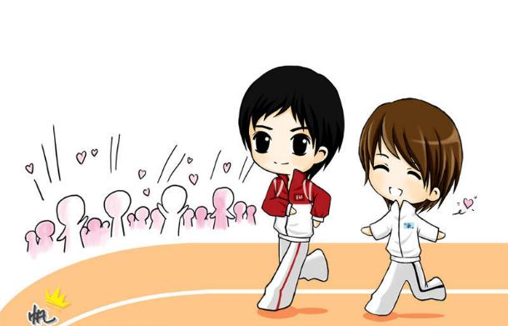
情绪管理的第二步：采取相应的行动
2
看了让你永远不生气的故事——爱巴的故事
在古老的西藏，有一个叫爱巴的人，每次和人生气起争执的时候，就以很快的速度跑回家，绕着自己的房子和土地跑三圈，然后坐在田边喘气。
“爱巴为什么每次生气都绕着房子和土地跑三圈呢？”所有熟悉他的人心里都想不明白，但不管怎么问他，爱巴都不愿意明说。
爱巴工作非常勤奋努力，他的房子越来越大，土地也越来越广。但不管房和地有多么广大，只要与人起争执而生气的时候，他就会绕着房子和土地跑三圈。
治标：A、转移注意力

Slide 33
情绪管理的第二步：采取相应的行动
2
直到有一天，爱巴很老了，他的房地也已经太广大了，他生了气，拄着拐仗艰难地绕着土地和房子转，等他好不轻易走完三圈，太阳已经下了山，爱巴独自坐在田边喘气。
爱巴终于说出了隐藏在心里多年的秘密，他说“年轻的时候，我一和人吵架、争论、生气，就绕着房屋跑三圈，边跑边想自己房子这么小，土地这么少，哪有时间去和别人吵架呢！想到这里气就消了，把所有的时间都用来努力工作了。
他的孙子在旁边肯求他：“阿公，你已经这么大年纪了，这四周地区也没有其它人的土地比你的更广大，你不能再像从前，一生气就绕着土地跑三圈了。还有，你可不可以告诉我你一生气就绕着房子和土地跑三圈的秘密？”
孙子问道：“阿公！你年老了，又变成最富有的人，为什么还要绕着房子和土地跑呢？”爱巴笑着说：“我现在还是会生气，生气时绕着房子和土地跑三圈，边跑边想，自己房子这么大，土地这么多，又何必和人计较呢？一想到这里，气就消了！”
治标：A、转移注意力

Slide 34
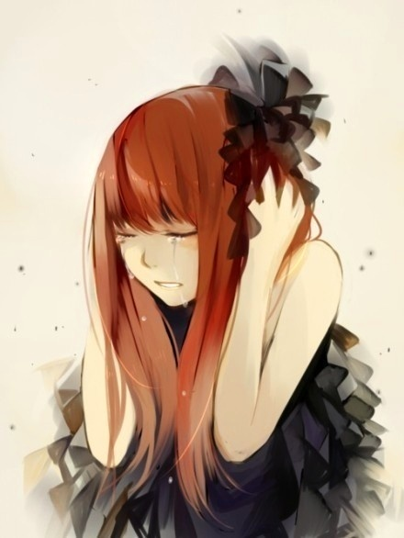
情绪管理的第二步：采取相应的行动
2
过分压抑只会使情绪困扰加重，而适度宣泄则可以把不良情绪释放出来，从而使紧张情绪得以缓解、轻松。发泄的方法，如大哭、做剧烈的运动（跑步、打球等）、放声大叫或唱歌、向他人倾诉等等。
治标：B、适度宣泄

Slide 35
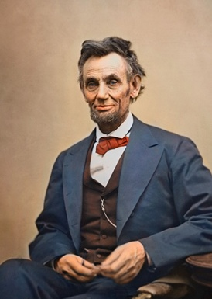
情绪管理的第二步：采取相应的行动
2
一天，美国前陆军部长斯坦顿来到林肯那里，气呼呼地说一位少将用侮辱的话指责他偏袒一些人。林肯建议斯坦顿，写一封内容尖刻的信回敬那家伙。
斯坦顿立刻写了一封措辞强烈的信，然后拿给总统看。“对了，对了。”林肯高声叫好，“要的就是这个！好好训他一顿，真写绝了，斯坦顿。”
但是当斯坦顿把信叠好装进信封里时，林肯却叫住他，问道：“你干什么？” “寄出去呀。”斯坦顿有些摸不着头脑了。
“不要胡闹。”林肯大声说：“这封信不能发，快把它扔到炉子里去。凡是生气时写的信，我都是这么处理的。这封信写得好，写的时候你已经解了气，现在感觉好多了吧，那么就请你把它烧掉，再写第二封信吧。”
治标：B、适度宣泄

Slide 36
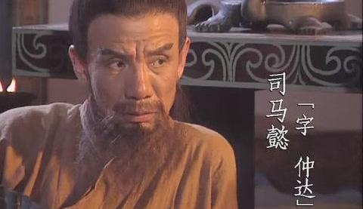
情绪管理的第二步：采取相应的行动
2
即阿q精神。面对我们无法改变现实，学会安慰自己，追求精神胜利。这种方法，对于帮助人们在大的挫折面前接受现实，保护自己，避免精神崩溃是很有益处的。
比如，同样是面对诸葛亮，周瑜心中，抱持“既生瑜，何生亮”的怨恨，终于怀恨而死。司马懿一句“诸葛亮真神人也”，表示了“吾不如”的自谦，顶着敬贤的光环，而心安理得。
因此，当人们遇到情绪问题时，经常用“胜败乃兵家常事”、“塞翁失马，焉知非福”等词语来进行自我安慰，可以摆脱烦恼，消除抑郁，达到自我安慰、自我激励的目的，从而带来情绪上的安宁和稳定。
治标：C、自我安慰

Slide 37
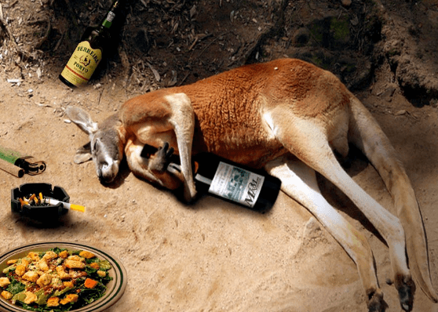
情绪管理的第二步：采取相应的行动
2
自我暗示分消极自我暗示与积极自我暗示。积极自我暗示，在不知不觉之中对自己的意志、心理以至生理状态产生影响，积极的自我暗示令我们保持好的心情、乐观的情绪、自信心等。如不断地对自己默语：“我一定能行”、“不要紧张”、“不许发怒”等。
当我们处于低潮时，有许多方法可以让心情变好。但是好不了多久，依然不能忘怀于那些困扰问题。就算借酒浇愁，很可能酒醉之后，变得更加忧愁。因此，情绪管理，还需要治本的办法。
治标：D、自我暗示

Slide 38
情绪管理的第二步：采取相应的行动
2
美国临床心理学家阿尔伯特•艾利斯在50年代创立了理性情绪疗法，其核心是去掉非理性的、不合理的信念，建立正确的信念。非理性信念的特点是绝对化、过分概括化、糟糕透顶，如因与上司产生争论或吵架后产生许多非理性的想法而导致情绪异常。
因此，我们应当静下来，觉察自己的情绪，明白当前所处的状态。弄清楚事情的来龙去脉，增加情绪反应的选择性。
治本：A、冷静三思

Slide 39
情绪管理的第二步：采取相应的行动
2
晶晶因男友忘了自己的生日而生气，故意几天不接男友电话，男友在电话的另一端却一头雾水不知哪里得罪晶晶，大叹女人心海底针，之后晶晶和男友的相处也常绕着“你不够爱我”的话题转，最后两人渐行渐远以分手收场。
如果晶晶在生日当天了解自己生气的原因，并冷静地问问自己在乎的是什么？或许答案只是想肯定男友是爱自己的。
治本：A、冷静三思

Slide 40
情绪管理的第二步：采取相应的行动
2
把脾气拿出来，那叫本能；把脾气压回去，才叫本事！那些不能控制情绪的人，给人的印象就是不成熟，还没长大。因为，只有小孩子才会说哭就哭，爱耍脾气。这种行为发生在小孩身上，人们会说那是天真烂漫。
但是这种现象发生在一个成年人身上，人们就会皱起眉头了。因此，不管处于什么样的负面情绪中，先暂停、中断目前的情绪，跳出来，让自己先冷静一下，“当你气愤时，要数到十再说话！”。然后再审慎三思，理智面对当前的状况。
治本：A、冷静三思

Slide 41
情绪管理的第二步：采取相应的行动
2
情绪的发生是无法避免的，有时我们并无法完全了解我们的情绪从何而来；或是我们内在的需要不见得都有方法得到满足。
这时候我们必须学习转换信念，反向思考问题。王安石曾有一首诗，与“情绪智慧”有关：“风吹屋檐瓦，瓦坠破我头；我不恨此瓦，此瓦不自由。”这也就是一种思维的调整。
治本：B、改变思维，调整心态

Slide 42
情绪管理的第二步：采取相应的行动
2
只要心态正确，心情就会变好，情绪也相对稳定。我们的情绪不同往往不是由事物本身引起的，而是取决于我们看待事物的不同思维方式。
在不利的环境中，我们不妨换一种思维方式去思考，在不利之中，找出对自己有利的一面。若总是在不利的圈子里打转，那你就看不到光明，只会忧心忡忡，自寻烦恼。
治本：B、改变思维，调整心态

Slide 43
情绪管理的第二步：采取相应的行动
2
我们不能决定生命的长度，但我们可以扩展它的宽度；
我们不能改变天生的容貌，但我们可以时时展现笑容；
我们不能企望控制他人，但我们可以好好掌握自己；
我们不能全然预知明天，但我们可以充分利用今天；
我们不能要求事事顺利，但我们可以做到事事尽心。
【总结】改变心情是治标，调整心态才是治本，治标和治本要同时进行，但要提醒自己：只有采用治本的方法才能将情绪问题根本解决，只要我们的观念、我们的心态一改变，我们的情绪自然也就会相应改变。
治本：B、改变思维，调整心态

Slide 44
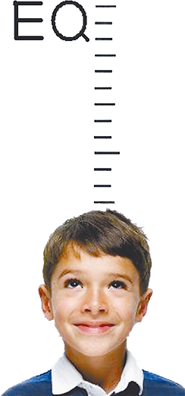
4
情商知识概述
请思考：情商是什么？是否重要？如何提升情商？

Slide 45
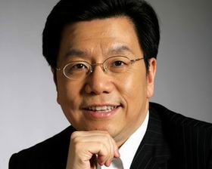
情商是什么
1
情商（EQ，Emotional Quotient）这个概念由美国的心理学家在20世纪90年代首次提出。情商就是指一个人在情绪方面的管理能力，是指个人对自己情绪的把握和控制，对他人情绪的揣摩和驾驭，以及对人生的乐观程度和面临挫折的承受能力等。
‘
‘
情商意味着：有足够的勇气面对可以克服的挑战、有足够的度量接受不可克服的挑战、有足够的智慧来分辨两者的不同。
——李开复
‘
‘

Slide 46
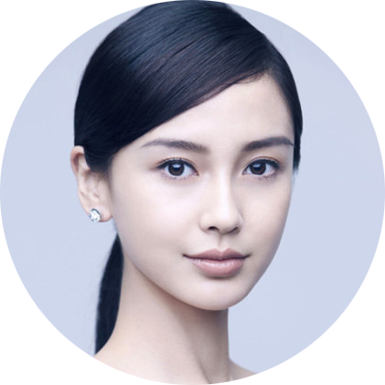
情商所包含的能力
2
从EQ的研究中发现，与生活各层面息息相关的“情商”，指的是我们个人在情绪方面的整体管理能力。具体说来，情商包含以下五种能力：
1
能认识自身的情绪，并能在生活中利用它做出正确的决定。
能妥善管理自己的情绪，而不是成为它的奴隶，既不会因沮丧或焦虑而意志消沉，也不会因愤怒而丧失理智。
2
能自我激励，能面对挫折咬紧牙关挺住，能为了最后的目标疏导自己一时的冲动。
3
4
能认识他人的情绪，能与别人共鸣，能站在别人的角度理解别人的感受，不需要别人告诉就能读懂别人的感情。
5
能和谐而有技巧地处理人际关系。

Slide 47
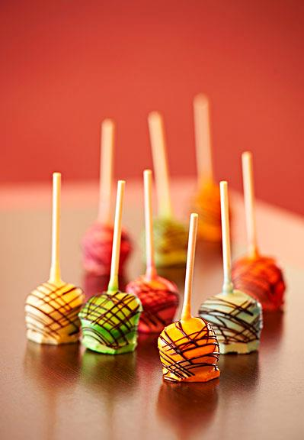
情商的重要性
3
资料
美国心理学瓦尔特于20世纪60年代在斯坦福大学的一所幼儿园做了一个著名实验。
在实验中，他事先在那些仅有4岁的儿童面前放上一颗棉花糖，告诉他们：“你们可以吃掉这颗糖，但如果能等到我出去一会儿，回来再吃，就能吃到两颗。”
当他刚离去，有的小孩就迫不及待地吃掉了糖；有的等待了一会儿，但还是忍不住；剩下的那些孩子则坚持等候了对他们来说很漫长的20分钟，吃到了两颗棉花糖。
10多年后，这些孩子长大了，参加了大学入学考试，结果是那些坚持得到两颗糖的孩子的平均分比得到一颗糖的孩子高出210分（总分800分），而他们的智商水平并没有明显的差别。

Slide 48
情商的重要性
3
情商
一份有关调查报告批露，在“贝尔实验室”，顶尖人物并非是那些智商超群的名牌大学毕业生。相反，一些智商平平但情商甚高的研究员往往以其丰硕的科研业绩成为明星。其中的奥妙在于，情商高的人更能适应激烈的社会竞争局面。
贵人相助
春风得意
一生潦倒
怀才不遇
智商

Slide 49
情商的重要性
3
情商决定人的命运。心理学家经过长期的研究后，得出结论，“人生的成就至多只有20%归功于智商，另80%则受情商因素的影响”，并宣称：“婚姻、家庭、社会关系，尤其是职业生涯，凡此种种人生大事的成功与否，均取决于情商的高低”。这就是为何现在人们特别注意培养“情商”的原因。

Slide 50
如何提升情商
4
总的来讲，人与人之间的情商并无明显的先天差别，它主要是在后天的人际互动中培养起来的。如何提升自己的情商呢？不同人的人生经历不同，他的情商增长历程也不一样。所以，没有一个固定不变的方法来提升情商。但我以个人成长的历程来讲，我推荐以下几种方法：
挫折提升情商
学习情商智慧
做好情绪管理
培养良好心态

Slide 51
如何提升情商
4
A、做好情绪管理
如前所述，情商就是指一个人在情绪方面的整体管理能力。所以，首先就是要学习情绪及情绪管理方面的知识，并有意识的去努力实践，这是提升情商最直接的方法。

Slide 52
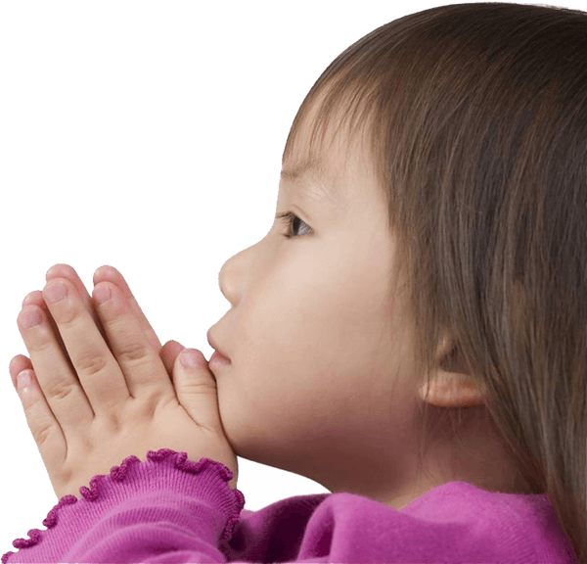
如何提升情商
4
心态是由人们对客观事物的分析、认识所形成的一种心理反映或心理态度。心态决定行为，有什么样的心态，就有什么样的思维和行为。
因此，如果我们拥有良好的心态，比如积极乐观、比如宽容豁达等，我们遇到会导致我们负向情绪（如悲观、愤怒）的事情时，就会平和很多。
B、培养良好心态

Slide 53
如何提升情商
4
司马懿的情商
三国里很多人物都是因无法控制情绪而留下了千古遗憾：周瑜被诸葛亮惹怒后激愤难忍，导致自己“赔了夫人又折兵”；曹操在一怒之下杀害了蔡瑁、张允，导致自己在赤壁之战中惨败；张飞因关羽的死而情绪失控，把怒气发泄在下属身上，导致下属群反而杀之；刘备又因张飞的死而失去理智，贸然进攻东吴，导致被陆逊火烧连营，加速了蜀国的灭亡……
可是，司马懿却体现出了“忍者”的风范。
向高人学习，是提升自己情商的一个快捷的途径。因此，我们可以通过读曾仕强有关人际交往、沟通等方面的书籍，学习人际交往方面的艺术；可以通过读历史故事或名人传记，来学习情商高人的情商智慧。比如通过读三国，学司马懿的情商。
司马懿战况失利，被蜀军围困于上方谷后便闭门不战。诸葛亮为了使他打开城门迎战，便天天派人在他的城墙下骂阵。司马懿依旧从容地待在城中，不予理会。
C、学习情商智慧

Slide 54
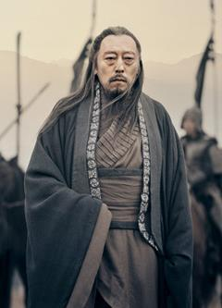
如何提升情商
4
后来，诸葛亮为了激怒他，便派出使者给他送了一个盒子，里面装着一封书信和一件女人的衣服。诸葛亮在信中骂司马懿是缩头乌龟，胆小如妇人。
面对如此羞辱还能沉稳如泰山，司马懿的情商之高，的确令人叹服。司马懿对诸葛亮的讥讽不以为然，并不是他没有羞耻感，而是在他眼里，受辱是小事，赢得战争胜利才是大事。
如果换了别的大将，听完这番辱骂后必然咽不下这口气。可是司马懿呢？他虽然心中大怒，表面上却依旧对来使笑脸相迎，收下衣服然后重赏来使。
因此，他强忍内心的愤怒，依旧闭门不战，静等时机的到来。诸葛亮能气死周瑜，却一直对司马懿无可奈何。
司马懿的情商

Slide 55
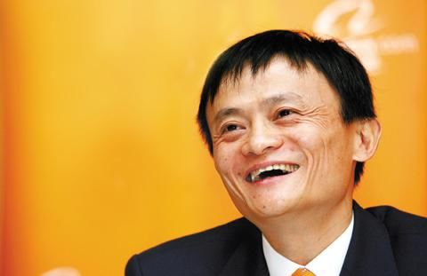
如何提升情商
4
马云说，“男人的胸怀是委屈撑大的”，这胸怀就是情商的外在表现。司马懿的情商是超群的，这令他能够在艰险的仕途中，一次次化解危难。
同样，也正是这充满了艰险的仕途和军旅的生涯，磨练了他的意志，锻造了他的高超情商。所以，当我们遭遇挫折时，勇敢面对并战胜挫折，我们的情商也会得到相应的提高。
D、挫折提升情商

Slide 56
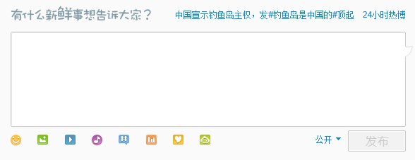
如何提升情商
4
职场情商训练七法
1、把看不顺的人看顺；2、把看不起的人看起；3、把不想做的事做好；4、把想不通的事想通；5、把快骂出的话收回；6、把咽不下气的咽下；7、把想放纵的心收住；——你不需每时每刻这样做，但这样多做几回，你就会：1）情商高了；2）职位升了；3）工资涨了；4）心情爽了。
D、挫折提升情商

Slide 57
课件制作
课件制作：布衣公子/@teliss
谢谢观看
http://t.qq.com/teliss
http://teliss.blog.163.com
http://weibo.com/teliss

Slide 58
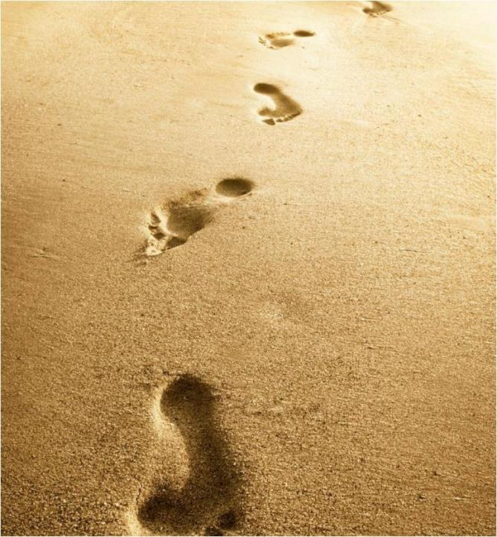
片尾广告
我的黄金十年
一位平凡80后的职场与情感历程
我将毕业后的第一个十年称之为“黄金十年”，第二个十年称之为“白金十年”，第三个十年称之为“钻石十年”，以此来形容人生当中最青春蓬勃、年富力强和激情满怀的宝贵三十年。
“我的黄金十年”写的就是毕业后，第一个十年所发生的职场与情感的那些事儿……
http://www.tianya.cn/publicforum/content/no20/1/317960.shtml
自传体小说，请您多多捧场：）

